Slide 1
第 2 章
電子商務的策略發展與商業模式

Slide 2
電子商務的策略發展與商業模式
學習架構
電子商務的策略
網路商業模式
商業模式圖
結論
學習重點
1. 策略起始
2. 策略定位
3. 策略選擇
4. 策略執行
5. 策略評估
6. 網路商業模式的定義
7. 網路商業模式的類型
8. 網路商業模式的特徵

Slide 3
2.1 電子商務的策略
策略 (Strategy) 是指針對組織既定的目標，透過特定的步驟來完成，包括未來的目標、達到該目標的方式、衡量所擁有的資源、競爭的優勢等

Slide 4
電子商務的策略
策略起始
策略定位
策略選擇
策略執行
策略評估

Slide 5
策略起始
企業首先要了解自己發展的方向與想要到達的境界
盼望未來 (Envisioned Future) 是清楚描繪出的目標
鮮活描述 (Vivid Descriptions) 則具有激勵人心的效果

Slide 6
策略定位
(一) 內/外部環境分析
常用的工具為 SWOT，內部環境分析出優勢與劣勢 (SW)、外部環境則為機會與威脅 (OT)
總體環境
對於總體環境分析，常利用 PEST 分析來針對科技環境、國際化環境、政治與法律環境以及人口統計社會環境進行說明

Slide 7
策略定位

Slide 8
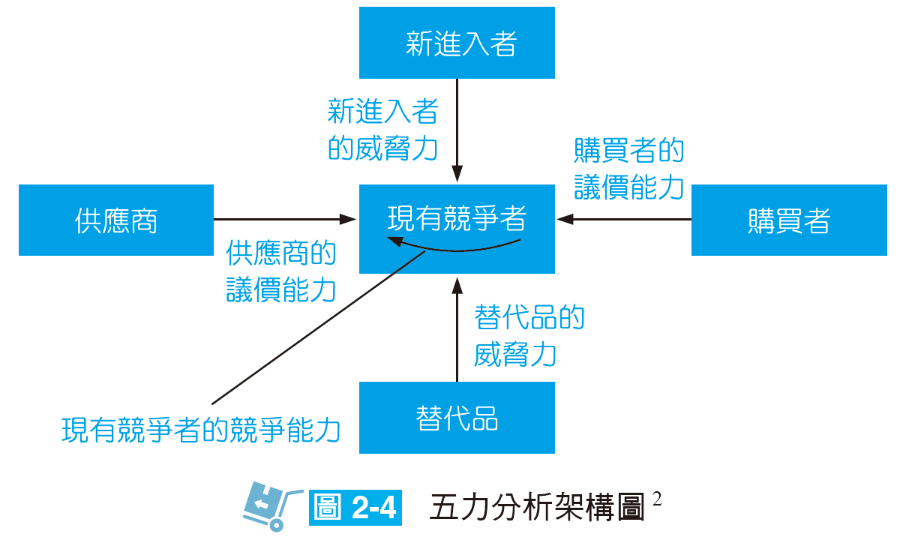
策略定位
任務環境
常用 Michael E. Porter (1979 年) 的五力分析 (Five Forces Analysis)

Slide 9
策略定位

Slide 10
策略定位

Slide 11
策略定位

Slide 12
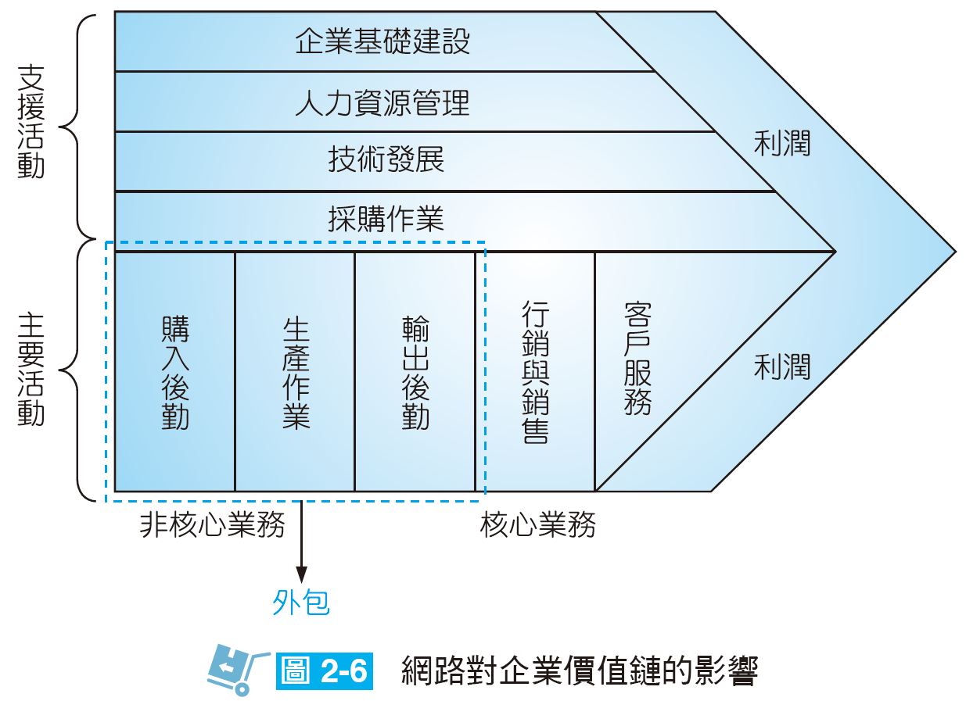
策略定位
企業內部環境
可利用 Porter (1985 年) 所提出的價值鏈分析 (Value Chain Analysis)

Slide 13
策略定位
(二) 定位評估
企業目標
企業發展電子商務策略的基礎，有了目標才有發展的方向
市場分析
須依照目標市場的樣貌來制定公司的定位
風險探究
定位決定時，須考量各項模式所會碰到的風險，並先發展出適當的解決或規避方案，以提高企業成功的機率

Slide 14
策略選擇

Slide 15
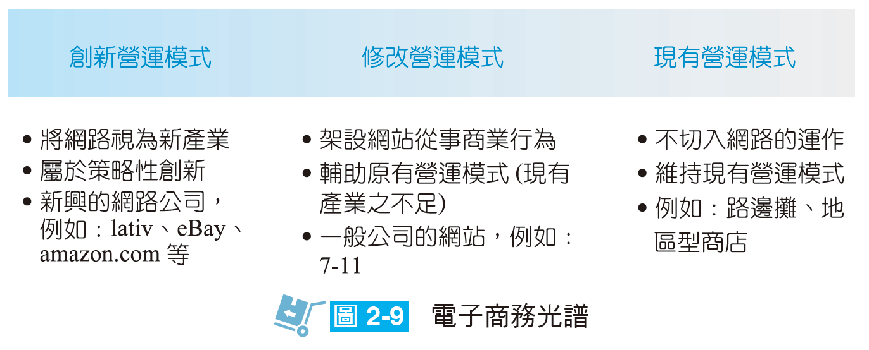
策略執行
(一) 電子商務光譜

Slide 16
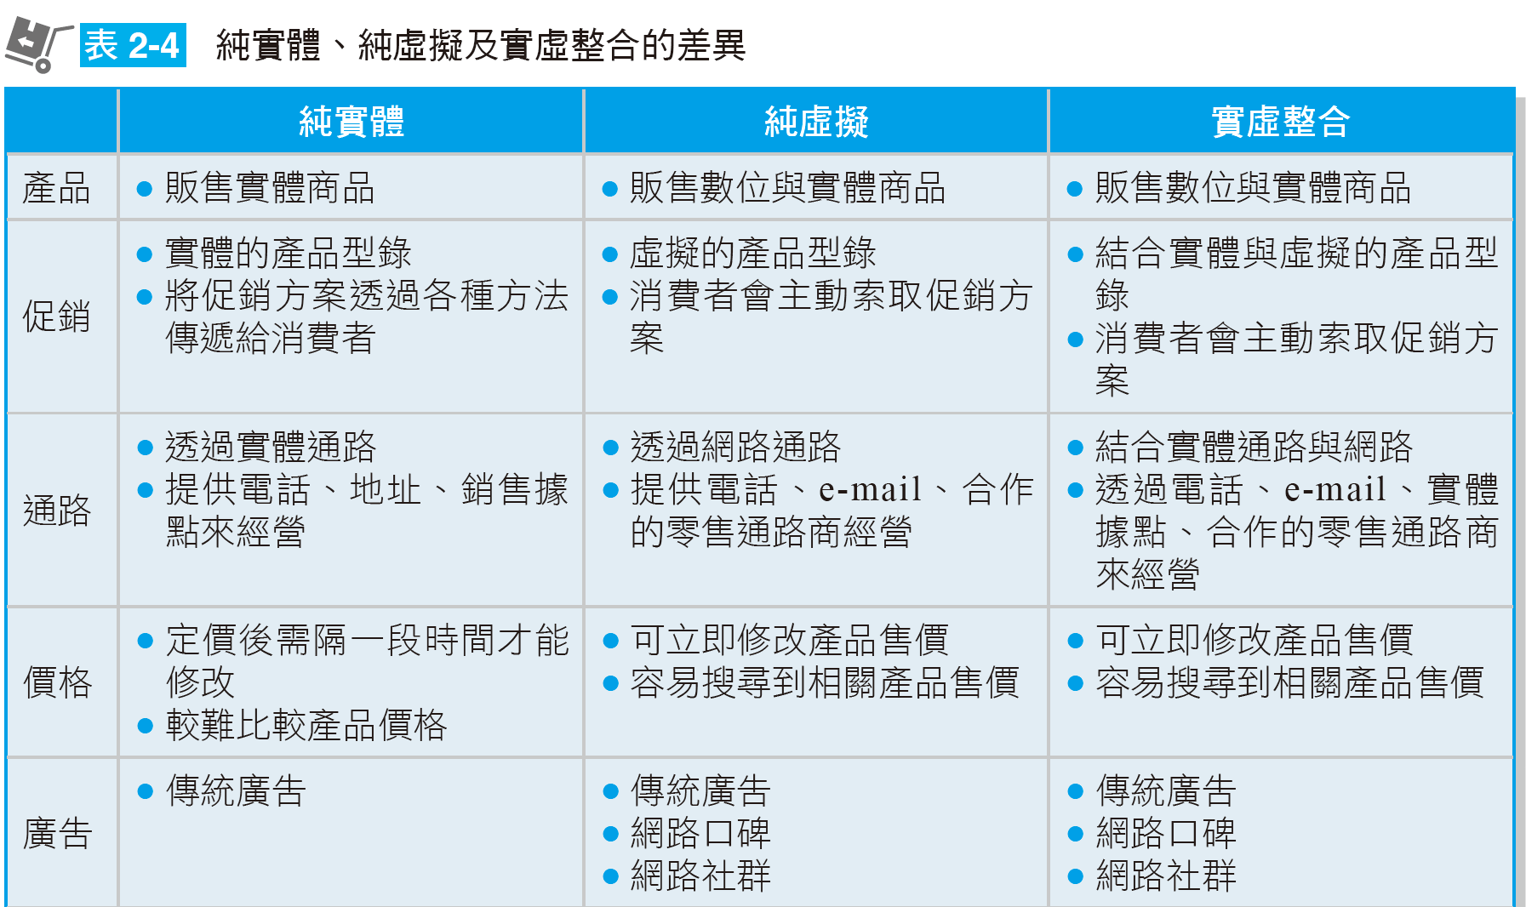
策略執行
(二) 實虛整合

Slide 17
策略執行

Slide 18
策略評估

Slide 19
策略評估

Slide 20
2.2 網路商業模式
網路商業模式的定義
商業模式 (Business Model) 是企業獲利的途徑或方式，通常需要整合企業內、外的要素後，形成一個具有高效率、獨特核心競爭力的系統，藉此滿足顧客的需求、創造顧客價值最大化
商業模式可以分為四大要素，包括顧客價值主張、利潤模式、關鍵資源與特殊流程等

Slide 21
網路商業模式的定義
顧客價值主張
了解顧客未被充分滿足的部分，並以顧客可負擔的價格來提供服務、產品與相關的組合，讓顧客可一次完成購買
利潤模式
整合企業所擁有的內、外部資源，提出最低成本的生產方式或是創造出價值最高的模式

Slide 22
網路商業模式的定義
關鍵資源
是指要生產符合顧客價值主張的產品，所需要耗費的資源，依據顧客價值主張生產出具有吸引力的產品，所需要花費的資源
特殊流程
企業在經營時需要有一個專屬的經營流程，特別是一些經營細節需審慎的管理
企業要在利潤與滿足顧客需求的前提下，整合出關鍵資源與流程來創造一個可持續、獲利、具有差異性的營運模式

Slide 23
網路商業模式的類型
改變收入模式
由於網路可以讓企業更能掌握顧客的需求，企業得以自顧客的新需求切入，更深入的分析出其購買產品、服務需要完成的目標，而此目標是一個解決方案，藉此確認顧客所需的價值，才能發展出後續的商業模式
改變企業模式
透過網路改變企業所處的角色，通常可利用垂直整合或外包的方式來進行

Slide 24
網路商業模式的類型
改變產業模式
改變產業模式是指由企業重新定義原本的產業或是創造出一個新產業
改變技術模式
此模式是企業採用新科技來主導自身的商業模式創新

Slide 25
網路商業模式的類型

Slide 26
網路商業模式的類型

Slide 27
網路商業模式的特徵
創新化營運模式
泛指改變傳統的模式，利用網路創造出新的營運模式
舉例來說，Google 提供搜尋服務
多樣化產品銷售
在網路上經營時，擺放在網頁上的商品數可以持續增加，也沒有營業時間的限制
舉例來說，實體的 7-11 店面選擇的品項有限，而同樣都是統一企業經營的 7-net 則有多元的選擇

Slide 28
網路商業模式的特徵
全球化市場範疇
由於透過網路可以接觸到全球的市場，只要能夠符合當地語言就可以進行購物
舉例來說，台灣許多電子商務業者積極跨足中國大陸市場的經營，期望能拓展在華文市場的經營

Slide 29
2.3 商業模式圖
商業模式圖(Business Model Canvas)包括價值主張 (VP)、目標客層 (CS)、通路 (CH)、顧客關係 (CR)、關鍵資源 (KR)、關鍵活動 (KA)、關鍵合作夥伴 (KP)、成本結構 (C$) 與收益流 (R$)。

Slide 30
商業模式圖

Slide 31
商業模式圖
目標客層 (Customer Segments, CS)
這是商業模式的核心，也是企業或組織在經營時需要服務的一個或數個客群，透過蒐集其相關資料來分析出可能的需求，進而提供適當的產品或服務以滿足其需求
價值主張 (Value Propositions, VP)
在企業所設定的客群中利用某些共通性與區隔的方式進行市場劃分，再藉此發展出符合該群體需求的價值主張

Slide 32
商業模式圖
通路 (Channels, CH)
指用來接觸顧客的各種途徑，闡述企業如何開創市場，涉及到企業的市場與行銷策略
顧客關係 (Customer Relationships, CR)
指企業跟顧客之間的聯繫，必須跟目標客層建立並維繫不同的顧客關係，而目前企業大多利用網路來建立與顧客之間的關係

Slide 33
商業模式圖
收益流 (Revenue Streams, R$)
指企業經營模式中的主要收入，也是創造獲利的主要方式
關鍵資源 (Key Resources, KR)
指發展出具價值的產品所需投入的資源
關鍵活動 (Key Activities, KA)
指企業商業模式中最主要的活動，所有企業運用關鍵資源所要執行的一些活動

Slide 34
商業模式圖
關鍵合作夥伴 (Key Partners, KP)
企業和其他企業有效的建立網絡關係，藉此創造出綜效與經營優勢
成本結構 (Cost Structure, C$)
商業模式中所包括的成本，在商業模式的各個元素都會形塑企業的成本結構

Slide 35
Thank You!

